Slide 1

【図解】 コレ１枚でわかる最新ITトレンド
ITビジネス・プレゼンテーション・ライブラリー
2015年度版

Slide 2
ご案内
このプレゼンテーションは、「【図解】コレ１枚でわかる最新ITトレンド」をご購入頂きました皆様が、本書を参考に、実際にプレゼンテーションしていだけるようにと作成いたしました。
知識の定着は、本書をお読みいただくだけでは不十分です。実際に第三者を相手に自分の言葉で説明してみるのが最も効果的です。また、本プレゼンテーションは、ロイヤリティ・フリーです。ご自身の資料として、加工編集して頂いても構いません。
知識の確かな定着と仕事の生産性向上のために、ご活用下さい。
ネットコマース株式会社
斎藤昌義
ITのトレンドは常に進化しています。そんな最新のアップデートは、「ITビジネス・プレゼンテーション・ライブラリー／LiBRA」にて随時更新しております。よろしければ、併せてご活用下さい。
http://libra.netcommerce.co.jp/

Slide 3
コレ一枚でわかる最新のITトレンド
クラウド
サービス
サービス
サービス
ビッグ・データ
アナリティクス
構造化
データ
SQL
非構造化データ
NoSQL
人工知能
ノウハウ・知見・最適化
インターネット
近接通信技術
モバイル通信技術
大容量高速通信技術
ソーシャル
メディア
センサー（IoT）
スマートフォン
ウェアラブル
人工知能
自律制御
タブレット
PC
スマート・デバイス
ロボット

Slide 4
目次
クラウド・コンピューティング
モバイルとウエアラブル
ITインフラ
IoTとビッグデータ
スマートマシン
コラム

Slide 5
クラウド・コンピューティング

Slide 6
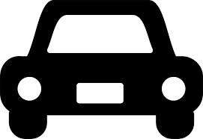




コレ一枚でわかるクラウドコンピューティング
アプリケーション
電子
メール
ソーシャル
メディア
新聞
ニュース
ショッピング
金融取引
財務
会計
プラットフォーム
データ
ベース
運用管理
プログラム
実行環境
プログラム
開発環境
認証管理
インフラストラクチャー
計算装置
記憶装置
ネットワーク
施設や設備
インターネット

Slide 7
クラウドで変わるITの常識
Notes:
7

Slide 8

「自家発電モデル」から「発電所モデル」へ
工場内・発電設備
電力会社・発電所
データセンター
電力供給が不安定
自前で発電設備を所有
大規模な発電設備
低料金で安定供給を実現
大規模なシステム資源
低料金で安定供給を実現
電 力
データ
送電網
インターネット
工場内・設備
工場内・設備
システム・ユーザー
設備の運用・管理・保守は自前
需要変動に柔軟性なし
設備の運用・管理・保守から解放
需要変動に柔軟に対応
設備の運用・管理・保守から解放
需要変動に柔軟に対応

Slide 9


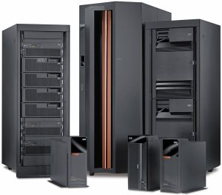


システム資源のECサイト
従来の方法
クラウド
メーカー
ベンダー
オンライン･リアルタイム
見積書
契約書
調達手配
導入作業
セルフ･サービス・ポータル
調達・構成変更
サービスレベル設定
運用設定
・・・
数週間から数ヶ月
調 達
数分から数十分
数ヶ月から数年を想定
サイジング
直近のみ・必要に応じて増減
現物資産またはリース資産
費 用
経費・従量課金／定額課金

Slide 10



クラウドならではの費用対効果の考え方
移行・環境変更に
かかる一時経費
コストパフォーマンスが
長期的に固定化
リース
2006/3/14〜
40回以上値下げ
システム関連機器の
コストパフォーマンス
クラウド
新機種追加、新旧の入替えを繰り返し
継続的にコストパフォーマンスを改善

Slide 11
クラウドがもたらす本当の変化（１）
クラウド + モバイル + IoT
が一体となったIT基盤
クラウド
職場だけではない
日常生活や行動が
ネットワークを介して
情報システムとつながる
新しい社会基盤
IoT
Internet of Things
モバイル
Smart Mobile Device
これからのビジネス
や生活の基盤
PC
Personal Computer
リアルとネットの融合と日常化
常時接続
随時接続
従来の
システム
本質的
な変化
ソーシャル
パーソナル
ビジネス

Slide 12
クラウドがもたらす本当の変化（２）
デバイスの種類が増える
クラウド + モバイル + IoT
が一体となったIT基盤
表面的
な変化
UIが +UX へ
職場だけではない
日常生活や行動が
ネットワークを介して
情報システムとつながる
新しい社会基盤
アクセス手段が多様化する
常識が変わる = パラダイム・シフト
これからのビジネス
や生活の基盤
仕事のやり方が変わる
本質的
な変化
人との係わり方が変わる
価値観が変わる

Slide 13
クラウドが期待される理由
Notes:
13

Slide 14
歴史的背景から考えるクラウドへの期待
～１９６４
１９８０～
２０１０～
業務別専用機
汎用機
メインフレーム
汎用機
メインフレーム
汎用機
メインフレーム
汎用機
メインフレーム
IBM System/360
ＰＣサーバー
ミニコン
UNIXサーバー
ＰＣサーバー
業務別専用機
ＰＣサーバー
オフコン
ＰＣサーバー
データセンター
IBM System/360
アーキテクチャ
ダウンサイジング
マルチベンダー
Intel
アーキテクチャ
クラウド
コンピューティング
業務別専用機
エンジニアリング
ワークステーション
業務別専用機
ＰＣ
ＰＣ
PC+モバイル+IoT

Slide 15
情報システム部門の現状から考えるクラウドへの期待
IT予算の増加は期待できない！
新規システムに投資する予算
40%
新規システムに投資する予算
既存システムを維持する予算
（TCO）
60%
既存システムを
維持するための
コスト削減
既存システムを維持する予算

Slide 16
クラウド・コンピューティング
がもたらすパラダイム・シフト
Notes:
16

Slide 17
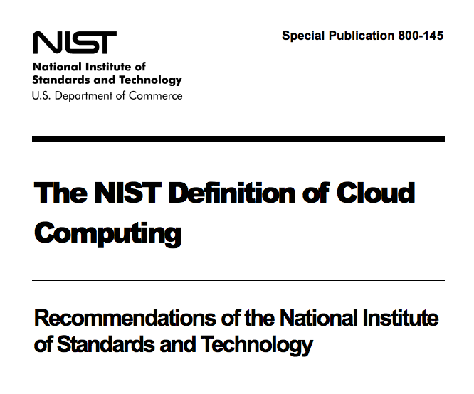
クラウドの定義／NISTの定義
サービス・モデル
配置モデル
5つの重要な特徴
米国国立標準技術研究所
クラウド・コンピューティングは
コンピューティング資源を
必要なとき必要なだけ簡単に使える仕組み

Slide 18


クラウドの定義／サービス・モデル (Service Model)
アプリケーション
SaaS
アプリケーション
Software
as a Service
エンドユーザー
PaaS
ミドルウェア
ミドルウェア
アプリケーション
開発者
Platform
as a Service
オペレーティング
システム
IaaS
ハードウェア
仮想マシン
Infrastructure
as a Service
アプリケーション
開発者
インフラ・エンジニア
Salesfoce.com
Google Apps
Office 365
Windows Azure
Force.com
Google App En
Amazon EC2
IIJ GIO Cloud
Google Storage

Slide 19

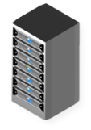
クラウドの定義／配置モデル (Deployment Model)
LAN
LAN
LAN
LAN
専用回線・VPN
インターネット
特定企業占有
固定割当て
バーチャル・プライベート・クラウド
or
ホステッド・プライベート・クラウド
個別企業専用
複数企業共用
プライベート・クラウド
パブリック・クラウド
ハイブリッド・クラウド
個別･少数企業
不特定・複数企業／個人

Slide 20
ハイブリッド・クラウド
パブリック・クラウド
ハイブリッド・クラウド
プライベート・クラウド
電子メールやコラボレーション
グローバルなネット接続、独自性の低さ
認証や人事データ
文書データ管理
マーケティングやCRM
インターネット越し顧客接点、負荷変動
解析やレポート
データ
ECサービス
不特定多数の顧客からの注文やその決済
請求発行や会計処理、顧客管理
IoTアプリケーションの前処理
膨大なデータが頻繁に生成される
他のバックオフィス業務
開発やテスト
共同作業、ツールの利用、負荷変動
機密管理や本番業務
ビックデータ解析
大量のリソースと大きな負荷変動
他のバックオフィス業務
アプリ配信・課金
配信サービス、インターネット越し顧客接点
機能
負荷
会計処理
他のバックオフィス業務
災害対策・バックアップ
グローバル拠点と可用性の高さ
本番業務

Slide 21
５つの必須の特徴
オンデマンド・セルフサービス
無人
システム
ＴＣＯの削減
人的ミスの排除
変更への即応
幅広いネットワークアクセス
リソースの共有
迅速な拡張性
サービスの計測可能・従量課金
人的介在を排除
パブリック
クラウド
ベンダーにて運用、ネットワークを介してサービス提供
仮想化
運用の自動化
調達の自動化
ハイブリッド
クラウド
プライベート
クラウド
自社マシン室・自社データセンターで運用・サービス提供
＊SaaSやPaaSの場合、仮想化は絶対条件ではない。

Slide 22
クラウドの現実を理解するための
常識
Notes:
22

Slide 23
ガバナンスが効かないという都市伝説
本当にそうでしょうか？
パブリック・クラウドは、
ガバナンスが担保できないので使えない！
ということは？
ガバナンスを担保するとは、
命令や指示などなくても、普段通りの業務をこなしていれば、業務や経営の目的が達成されるビジネスプロセスを構築し、それを運用すること。
許容水準
達成基準
施策
        一元管理され利用状況を計測でき、利用ログを把握できる。
        必要な時に必要な機能／性能／資源を調達・利用できる。
        管理の対象が少なく、管理負担が少ない。
クラウドで
できること

Slide 24
セキュリティが心配という都市伝説
セキュリティが心配なので使えない？！
セキュリティ専門部隊が、データセンターやネットワークなど物理インフラを24時間365日対応
SOC2、FIPS 140-2、ISO 27001、ITAR、PCIDSSなど第三者機関による認証を通し情報を開示
金融機関に於いて情報セキュリティ対策の指針となっている「FISC 安全対策基準」に準拠
ネットワーク・パフォーマンスが不安定なので使えない？！
インターネットで接続する以外に、専用線で接続も可能。
自社のプライベート・ネットワークとL2接続
固定的な専用領域を提供しリソースを安定供給（バーチャル・プライベート・クラウド）
既存システムからの移行に手間がかかるので使えない？！
主要なOS、ミドルウェア、ビジネス・アプリケーションをクラウドに持ち込み可能
VM Ware、Hyper-V、KVMなど複数の仮想化基盤サポート、自社内仮想化基盤をそのまま移行可能
基幹業務移管の事例も拡大
高度な災害強度の
データセンター
高いコストパフォーマンス
グローバルでフラットな
アーキテクチャー

Slide 25
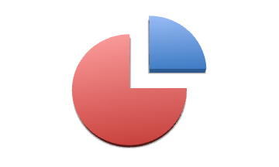
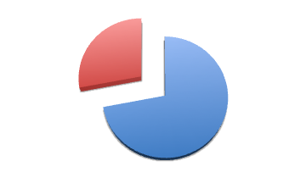

日米の企業文化の違いとクラウドへの期待
IPA人材白書・2012／日経SYSTEMS 2012/8を参考に作成
ユーザー
企業
ITベンダー
企業
ITエンジニア
の人数
ITベンダー企業
75%
ユーザー企業
72%
102万6000人
330万3000人
エンジニアリング・ワークの生産性が劇的に向上
運用の自動化 ＋ 調達の自動化 ＝ エンジニアの調達・運用管理負担の軽減
ITベンダー企業の生産性向上
+ ベンダーがリスクを背負わされる
ユーザー企業の生産性向上
+ ユーザーが自らリスクを担保

Slide 26
クラウドの価値を引き出すための戦略
効率・コストへの期待
TCOの削減
変更変化への
柔軟性と迅速な対応
資産の削減
人員の削減
既存資産の償却
社会思想・企業文化の問題
ファイナンスの問題
ビジネス環境の変革に対応
グローバル化の進展
ビジネス・ライフサイクル
の短命化
顧客嗜好の多様化
スピード
スケール
アジャイル
戦略価値への期待

Slide 27
クラウドとITビジネス
Notes:
27

Slide 28
クラウドによってもたらされる3つの価値
価 値
情報
システム
部門
TCOの削減
TCO削減で
ITの戦略投資
を拡大
経営者
バランスシート
の改善
ROAが改善
経営効率の高さ
をアピール
ユーザー
柔軟性
の向上
変化に即応するシステム資源
調達の仕組み

Slide 29
クラウドのビジネス・モデル
クラウド・ビジネス
区分
クラウド
プロバイダー
クラウド
アダプター
クラウド
インテグレータ
概要
システム･リソースやアプリケーション機能をネットを介してサービスとして提供
クラウド･プロバイダーの提供するサービスの課題を補完するサービスや製品を提供
クラウド･プロバイダーやアダプターの提供するサービスや商品をお客様ごとに組み合わせて提供
競争力
圧倒的コストパフォーマンスとサービス内容の差別化
セキュリティや可用性など
クラウド利用に伴うクリティカルな課題への確実･低廉な対処
サービスの目利き力
個別最適化された組合わせ
を実現するプロデュース力
投資
価格競争力を維持するため
の大規模な初期投資
差別化のための
一定規模の初期投資
初期投資は不要
ただし、WebサービスやWebアプリに対応できる人材確保が前提
事例
Google
Salecefoce.com
amazon
Data spider/appresso
Cloud Gate/ISR
Cloud Prime Controller /SCSK
各社

Slide 30
モバイルとウェアラブル

Slide 31
コレ一枚でわかるモバイルとウェアラブル
2007年以前
2007年以降
サーバー
クラウド
自社ネットワーク
インターネット
PCアプリケーション
Webブラウザー
PDA
ウエアラブル
モバイル

Slide 32
パソコンとモバイルデバイスの違い
パソコン
モバイルデバイス
移動できない
移動できる
使うときに電源を入れる
常に電源が入っている
使うときにネットワークに繋ぐ
常にネットワークに繋がっている
使うにはある程度の知識が必要
直感的に操作できる
クラウドは必須では無い
クラウドとの連携が前提

Slide 33
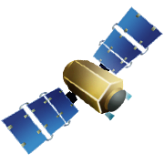
モバイルデバイスが変えたIT利用シーン
GPS（Global Positioning System）
クラウド
位置情報
地図データ

Slide 34






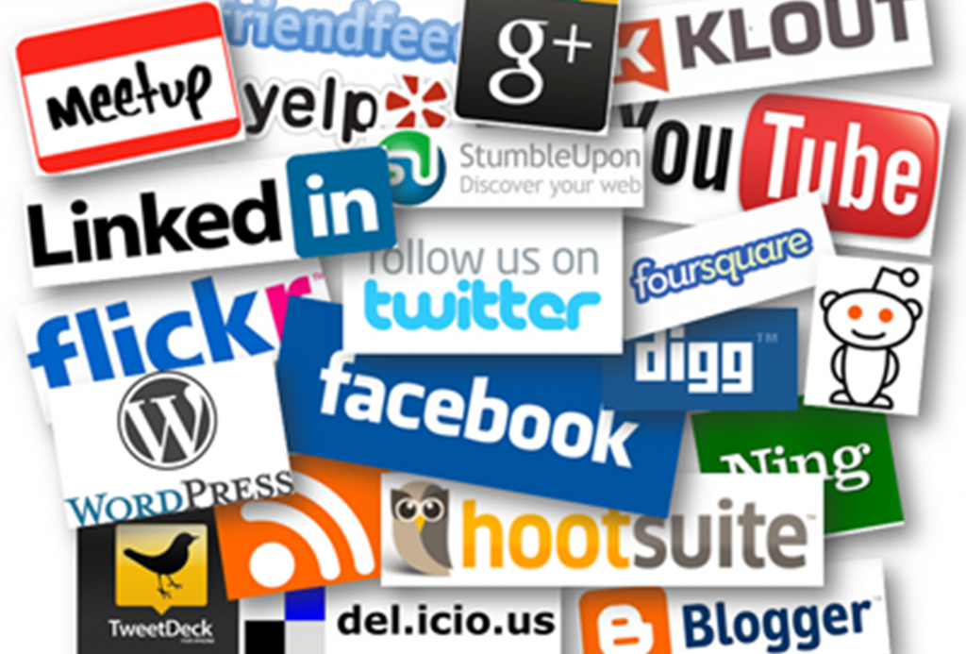
ユーザーからの簡便な情報発信と共有
ビッグ・データ
クラウド
UGM
User Generated Media
SNS
Social Network Service

Slide 35
ウェアラブル・デバイスの登場
ウエアラブル
ラスト・ワン（１）・フィートを
乗り越えることで生まれる
新しい可能性
0 （ゼロ） フィート
モバイル
1フィート
（30cm）
デスクトップ
2フィート
（60cm）

Slide 36
ウェアラブル・デバイスの種類と使われ方
【操作】
音声認識、ジェスチャ
【生態情報】
脈拍、血圧、発汗量、映像
帽子
眼鏡
コンタクトレンズ
衣類
腕時計
着信通知
メール表示
メッセージ表示
音楽再生
会話・チャット
ブレスレット
身体密着
常時携帯
常時接続
指輪
靴
・・・

Slide 37
モバイル・ウェアラブルとクラウドとの関係
ビッグ・データ
アナリティクス
洞察、知見、ノウハウの発見・抽出
クラウド
インターネット
モバイル通信
携帯電話網やWiFiなど
圧力センサ
ジャイロセンサ
地磁気センサ
モバイル
デバイス
近接センサ
加速度センサ
温度センサ
回転センサ
照度センサ
GPS
近接通信
BluetoothやNFCなど
心拍センサ
眼球運動センサ
回転センサ
ウェアラブル
デバイス
発汗センサ
脳波センサ
近接センサ
体温センサ
加速度センサ
GPS

Slide 38
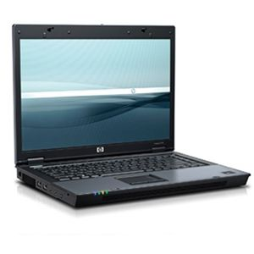
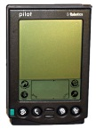
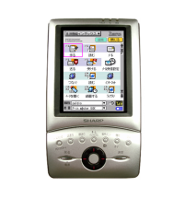
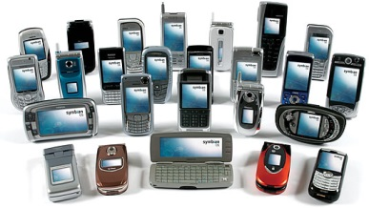
モバイル・デバイスの歴史
デバイス
ノートパソコン
PDA
電子手帳
第1世代
スマートフォン
接続
有線
通信カード（低速）
有線
通信カード（低速）
携帯電話回線
（低速）
入力
キーボード
手書き文字認識
キーボード
キーボード
テンキー
パソコンとの連携
可能
スケジュールなど
不可
メール・Web
可能
限定的
非常に限定的
携帯性
△
○
◎

Slide 39
iPhoneの成功とその理由
当時の日本の携帯電話
当時の海外の携帯電話
iPhone
良い点
サービスと端末の一体開発
全世界で端末仕様を統一
サービスと端末の一体開発
高品質なサービス
高品質なサービス
多彩な機能
多彩な機能
全世界で端末仕様を統一
低コスト
低コスト
当時世界の先端を走っていた日本のモデルをうまく取り入れ、世界規模に展開することでコストダウンとアプリ開発者の取込みに成功。
悪い点
行き過ぎた高機能化
プレイヤーが多く一貫したサービスを提供できない
日本でしか通用しない
高品質なサービスの欠如
高コスト体質
機能限定

Slide 40
クラウドとモバイルの関係
クライアント・サーバー
クラウド
サーバー
クラウド
自社ネットワーク
インターネット
Windows
Webブラウザー

Slide 41
クライアント・プラットフォームとしてのWindows
Windows
Linux
MacOS
PC/AT
Mac
様々なクライアントが市場に混在すると、
クライアント毎に専用のプログラム (ネイティブアプリ) を用意する必要があり、開発効率が良くない
Windows
Linux
MacOS
PC/AT
Mac
圧倒的なシェアを持つクライアントがある場合、
そのクライアント向けにのみプログラムを開発すれば、コストを最少化して売上を最大化できる

Slide 42
クラウドとモバイルの関係
クライアント・サーバー
Webシステム
RIC/RIA
サーバー
サーバー
サーバー
業務個別
プログラム
業務個別
プログラム
業務個別
プログラム
業務個別
プログラム
業務個別
プログラム
業務個別
プログラム
業務個別
プログラム
業務個別
プログラム
業務個別
プログラム
Webサーバー
Webサーバー
Windows
ブラウザー
ブラウザー + プラグイン
業務個別
プログラム
業務個別
プログラム
業務個別
プログラム
管理コストの増大
ベンダーロックイン
ブラウザの機能不足
マルチプラットフォーム対応
プラグインによる
ブラウザの機能強化
マルチプラットフォーム対応

Slide 43

Ajaxの登場
クライアントの機能
Flashなどの
プラグイン
クライアント
Ajax
ブラウザ
端末
メインフレーム
クライアント/サーバー
Webシステム
RIC/RIAとクラウド
1990年
2000年

Slide 44



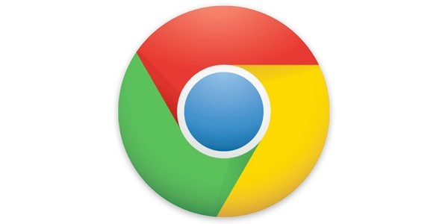

ブラウザーの進化とAjax
Microsoft Internet Explorer
Mozilla Firefox
Apple Safari
Google Chrome
Opera Software OPERA
JavaScript実行速度の向上
Ajaxの操作性と快適さを向上

Slide 45
Webアプリとネイティブアプリ
 | HTML5 | ネイティブ
開発コスト | ○ | △
マルチプラットフォーム対応 | ○ | ×
UX/UI | ○ | ◎
機能 | ○ | ◎
アプリ配信の容易さ | ◎ | ○
収益化 | △ | ◎

Slide 46
モバイルファースト・モバイルシフトの波
PC
モバイル
+ウェアラブル
モバイル
PC
PCでなければできないこと
縮小
モバイルでなければできないこと
増加
位置情報・センサー
いつでも
どこでも
モバイル・デバイスの利用
を前提とした設計
モバイルファースト
モバイルシフト

Slide 47
ITインフラ

Slide 48
コレ１枚でわかるITインフラ
組織・企業
組織・企業
組織・企業
組織・企業
柔軟に！
即座に！
簡単に！
仮想化（Virtualization）
ネットワーク
スイッチ
負荷分散装置
ルーター
負荷分散装置
ルーター
ファイヤウォール
ファイヤウォール
システム資源

Slide 49

コンピューターをつなげる
Job#2
1970〜1990年代
Job#1
ネットワーク
2000年代〜
コンピュータ
ネットワーク
（インターネット）
1950〜1960年代

Slide 50
人をつなげる
オペレーション
コミュニケーション
カリキュレーション
大規模計算
メッセンジャー
送付による
伝達
電子メール
ルーチンワーク
大量・繰り返しの自動化
1 to 1
掲示板
グループウェア
共有による
告知
ライブラリー
ワークフロー
業務の流れを電子化
1 to N
ブログ
コラボレーション
協働作業
共感による
拡散
ソーシャル
メディア
Twitter
N to N
Facebook

Slide 51
ものをつなげる
エンドユーザー
農業
製造
物流
交通
エネルギー
医療
行政
教育
住宅
・・・
デバイス
263
Kw
○×電力
自動車
スマートメーター
スマートフォン
ウェアラブル
家電
ネットワーク
Wired
Bluetooth
3G
LTE
WiFi
プラットフォーム
Log
データ蓄積
データ検索
認証
セキュリティ
機器データ
アプリケーション
ワークフロー
自動化・制御
アナリティクス
データ
ビッグデータ

Slide 52
これからのITインフラを支える仮想化
仮想システム
仮想システム
仮想システム
物理的なシステム資源
ネットワーク
仮想化（Virtualization）
スイッチ
負荷分散装置
ルーター
ファイヤウォール
物理的なシステム資源のまとまり ＝ リソース・プール
ネットワーク
サーバー
サーバー
サーバー
スイッチ
負荷分散装置
ルーター
ファイヤウォール
アプリケーション
アプリケーション
アプリケーション
OS
OS
OS
サーバー
サーバー
サーバー
メモリ
ストレージ
メモリ
ストレージ
メモリ
ストレージ
メモリ
ストレージ
メモリ
ストレージ
メモリ
ストレージ
CPU
CPU
CPU
CPU
CPU
CPU

Slide 53
「仮想化」の本当の意味
仮想
本来の意味
表面または名目上はそうでないが
事実上の/実質上の/実際の
virtual
日本語での語感
虚像の〜
実態のない〜
仮想化
Virtualization
本来の意味
物理的実態とは異なるが、
実質的機能を実現する仕組み

Slide 54
仮想化の3つのタイプ
Java仮想マシン
データベースの仮想化
サーバーの仮想化
ストレージの仮想化
仮想化 (Virtualization)
パーティショニング
分 割
アグリゲーション
集 約
エミュレーション
模 倣
ひとつの物理資源を
複数の仮想資源に分割
複数の物理資源を
ひとつの仮想資源に分割
ある物理資源を
異なる資源に見せかける
物理資源・物理機械

Slide 55
仮想化の歴史
分 散
集 中
集中・分割
分 散
集中・集約
〜1964
1964〜
1967〜
1980年代〜
1999〜
IBM S/360
S/360 CP-67
VMware
AP
AP
AP
AP
AP
AP
AP
AP
AP
AP
AP
AP
AP
AP
AP
OS
OS
OS
OS
OS
OS
OS
OS
OS
OS
OS
OS
OS
HW
HW
HW
HW
VM
VM
VM
HW
HW
HW
VM
VM
VM
HV
HV
HW
HW
高価なハード
運用負担の増大
コストの増大
高価なハード
資源の制約・競合
障害時の影響拡大
高価なハード
自由度の制約
コストの増大
安価なハード
運用負担の増大
TCOの増大
ハードの高性能化
管理対象の増大
インフラ負担の増大
AP: Application / OS: Operating System / VM: Virtual Machine / HV: Hypervisor / HW: Hardware

Slide 56
サーバー仮想化
物理システム
仮想システム
アプリ
アプリ
アプリ
アプリ
アプリ
アプリ
ミドルウェア
ミドルウェア
ミドルウェア
ミドルウェア
ミドルウェア
ミドルウェア
OS
OS
OS
OS
OS
OS
メモリ
メモリ
メモリ
CPU
CPU
CPU
仮想サーバー
仮想サーバー
仮想サーバー
メモリ
メモリ
メモリ
ハイパーバイザー
CPU
CPU
CPU
メモリ
サーバー
（ハードウェア）
サーバー
（ハードウェア）
サーバー
（ハードウェア）
CPU
ハードウェア

Slide 57
サーバー仮想化が変えたサーバー利用の常識（１）
アプリ
アプリ
アプリ
ミドルウェア
ミドルウェア
ミドルウェア
ハイパーバイザーから割り当てられたシステム資源に相当する能力・機能を持った仮想マシンが稼働する
OS
OS
OS
メモリ
メモリ
メモリ
CPU
CPU
CPU
仮想サーバー A
仮想サーバー B
仮想サーバー C
設定ファイル
システム管理者は、「設定ファイル」を作成・複製・変更することで、仮想サーバーの調達や構成変更できる。
ホスト名 A
CPU XXX
メモリ XXX
IP XXX
ホスト名 B
CPU XXX
メモリ XXX
IP XXX
ホスト名 C
CPU XXX
メモリ XXX
IP XXX
ハイパーバイザー
ハイパーバイザーは、「設定ファイル」に記述された内容に従って、必要なシステム資源の割り当てを行う
メモリ
CPU
ハードウェア

Slide 58
サーバー仮想化が変えたサーバー利用の常識（２）
メモリ
メモリ
メモリ
CPU
CPU
正常時
CPU
仮想サーバー A
仮想サーバー B
仮想サーバー X
ハイパーバイザー
相互に稼働しているかどうかを監視
ハイパーバイザー
メモリ
共用ストレージ
メモリ
CPU
設定
ファイル
A
設定
ファイル
A
設定
ファイル
X
CPU
サーバー 01
サーバー 02
仮想サーバーＡとBは、
見かけ上稼働し続けることができ
ユーザーは影響を受けない
メモリ
メモリ
メモリ
サーバー 01
障害時
CPU
CPU
CPU
仮想サーバー A
仮想サーバー B
仮想サーバー X
ハイパーバイザー
ハイパーバイザー
メモリ
共用ストレージ
メモリ
CPU
設定
ファイル
A
設定
ファイル
A
設定
ファイル
X
CPU
サーバー 01
サーバー 02

Slide 59
「サーバー仮想化」だけではない仮想化
サーバーの仮想化
デスクトップの仮想化
仮想化
Virtualization
クライアントの仮想化
アプリケーションの仮想化
ストレージの仮想化
ネットワークの仮想化

Slide 60
デスクトップ仮想化とアプリケーション仮装化
デスクトップ仮想化
アプリケーション仮装化
クライアントPC
クライアントPC
クライアントPC
クライアントPC
入出力操作
入出力操作
入出力操作
入出力操作
デスクトップ画面
デスクトップ画面
画面表示
画面表示
文書作成
表計算
文書作成
表計算
文書作成
文書作成
プレゼン
・・・
プレゼン
・・・
通信
通信
通信
通信
ネットワーク
仮想PC
仮想PC
文書作成
表
計算
文書作成
表
計算
文書
作成
表
計算
プレゼン
・・・
ターミナル・モニター
プレゼン
・・・
プレゼン
・・・
PC用OS
（Windows7など）
PC用OS
（Windows7など）
OS
ハイパーバイザー
ストレージ
プロセッサー
メモリー
ストレージ
プロセッサー
メモリー
サーバー
サーバー

Slide 61
クライアント仮想化
クライアントの仮想化
（アプリケーション方式）
クライアントの仮想化
（ハイパーバイザー方式）
クライアントPC
クライアントPC
アプリケーション
アプリケーション
アプリケーション
アプリケーション
ＯＳ
（ゲストＯＳ）
ＯＳ
ＯＳ
仮想マシン
仮想マシン
仮想マシン
仮想化
ソフトウェア
仮想化ソフトウェア
(ハイパーバイザー)
オペレーティング・システム
（ホストＯＳ）
ハードウェア
ハードウェア
メモリ
メモリ
CPU
CPU

Slide 62
ストレージ仮想化
ブロック仮想化
シンプロビジョニング
重複排除
10TB
10TB
10TB
10TB
10TB
10TB
実データ
実データ
実データ
実データ
実データ
実データ
2TB
3TB
5TB
2TB
3TB
5TB
ファイル１
ファイル２
A
B
A
B
8TB
7TB
5TB
8TB
7TB
5TB
C
D
E
F
仮想ストレージ
仮想ストレージ
仮想ストレージ
30TB
30TB
実データ
実データ
10TB
10TB
A
B
C
未使用領域
20TB
必要な時に
追加
重複データを
排除
未使用領域
0TB
D
E
F
ストレージ（ハードウェア）
ストレージ（ハードウェア）
ストレージ（ハードウェア）
ボリュームの仮想化
容量の仮想化
データ容量の削減

Slide 63
ネットワークの仮想化
従来のネットワーク
SDN(Software Defined Networking)
物理
ネットワーク
A
仮想
ネットワーク
A
仮想
ネットワーク
B
仮想
ネットワーク
C
物理
ネットワーク
B
仮想化
物理
ネットワーク
C
集中制御
物理
ネットワーク
パケットの種類に応じて設定
QoS・セキュリティ
アプリケーションに応じて設定
物理構成に依存
機 能
物理構成に関係なく、論理構成設計可能
機器ごとに個別・手動制御
制 御
機器全体を集中制御・アプリケーション経由で制御可能

Slide 64
仮想化の先にあるITインフラ全体のソフトウェア化
システム資源全体を仮想化し
それらの組合せを動的に定義
SDI (Software-Defined Infrastructure)
AP
AP
AP
AP
AP
AP
AP
AP
AP
単一のシステム資源を仮想化し
その組合せを動的に定義
OS
OS
OS
OS
OS
OS
OS
OS
OS
VM
VM
VM
VM
VM
VM
VM
VM
VM
AP
AP
AP
ST
NW
ST
NW
ST
NW
OS
OS
OS
クラウドOS（仮想資源の一元管理と運用管理）= IaaS
VM
VM
VM
VM
VM
VM
ST
ST
ST
NW
NW
NW
HV
サーバー
仮想化
ストレージ
仮想化
ネットワーク
仮想化
HW
SV
SV
SV
ST
ST
ST
NW
NW
NW
AP: Application / OS: Operating System / VM: Virtual Machine / HV: Hypervisor / HW: Hardware / SV: Server / ST: Storage / NW: Network

Slide 65
ITで変わるこれからのワークスタイル
従来のワークスタイル
新しいワークスタイル
Web
会議
電子
ワークフロー
~~~~~~~~~~~~~~~
ファイル
共有
~~~~~~~~~~~~~~~
~~~~~~~~~~~~~~~
~~~~~~~~~~~~~~~
~~~~~~~~~~~~~~~
~~~~~~~~~~~~~~~
~~~~~~~~~~~~~~~
~~~~~~~~~~~~~~~
~~~~~~~~~~~~~~~
~~~~~~~~~~~~~~~
~~~~~~~~~~~~~~~
ネットワーク
（インターネット）
~~~~~~~~~~~~~~~
~~~~~~~~~~~~~~~
~~~~~~~~~~~~~~~
~~~~~~~~~~~~~~~
オフィス
自宅
カフェ
オフィス
外出先

Slide 66
常識が変わるPCの使い方
クラウドサービス
データ
文書作成
表計算
プレゼン
・・・
オフィス・アプリ
インターネット
通信
通信
データ
文書作成
表計算
ブラウザ
ブラウザ
文書作成
表計算
プレゼン
・・・
プレゼン
・・・
オフィス・アプリ
画面表示
画面表示・入出力操作
画面表示・入出力操作
一般的なPC
クライアントPC

Slide 67

利便性の向上とセキュリティについての考え方
インターネット
事故や侵害を招かない
業務手順の整備と運用
ネットワーク
セキュリティ対策
サーバー／ストレージ
セキュリティ
対策
多層防御
ウイルス対策
ソフトウエア
運用監視
運用管理
ITインフラ全体としての強度を高める
事故や侵害が起きても
すぐに気付くことができる体制と手順
技術だけに頼らない
総合対策

Slide 68
IoTとビッグデータ

Slide 69
コレ一枚でわかる
IoTとビッグデータ
Notes:
69

Slide 70
コレ一枚でわかるIoTとビッグデータ
現実世界の
可視化・分析
機器制御
ノウハウ
IoT
データの収集
現実世界
アナリティクス
センサー・デバイス
スマート・デバイス
モバイル・ネットワーク
データの処理
現実世界
のデータ化
Big Data
収集
モノ・ヒト・プロセスがこれまでに無く、
広範囲・高密度でつながり、
新たな価値を生みだす。

Slide 71
モノとデータがつながる時代
Notes:
71

Slide 72
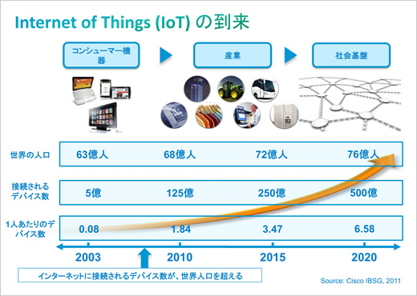
なぜ、いまIoTなのか
モバイルネットワーク環境
利用環境の充実とコスト低下
スマートデバイスの普及
センサーの多様化と小型化
モバイル・ネットワークの高速化・低価格化
コンピューター機器の高性能・低価格化
利用・分析ソフトウエア技術の進歩
クラウド・コンピューティングの普及
http://www.cisco-inspire.jp/archives/archives/tag/fog-computing
IoT
Internet of Things
M2M
Machine to Machine
H2H
Human to Human
H2M
Human to Machine

Slide 73
なぜ、いまビッグデータなのか
データのビッグデータ化
業務データのデジタル化、
モバイルやクラウドの普及、IoTの拡大など
頻度
ビッグ
データ
ビッグーデータを
扱えるようになった
ハードウェア
性能の向上と価格低下
ストレージ、プロセッサー、メモリーなど
業務処理
分析処理
ソフトウェア
ビッグデータ技術の普及と進化
Hadoop、NoSQL、インメモリーなど
ビジネス・ニーズの拡大
ビジネス・スピードの加速、不確実性の増大など
によりビッグ・データへの要請拡大
量

Slide 74
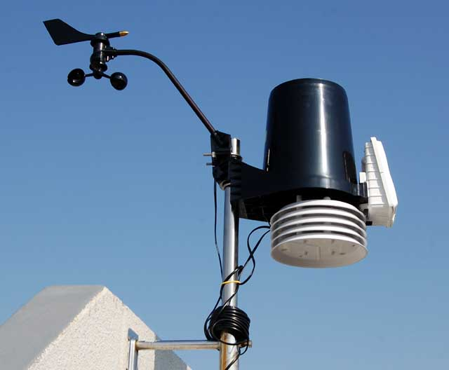
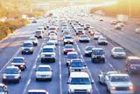
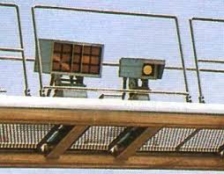
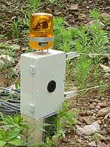
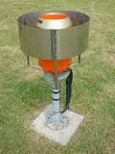
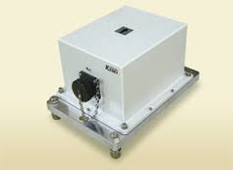
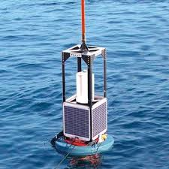
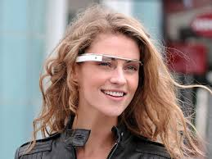
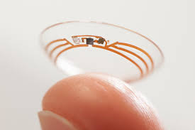
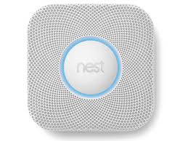
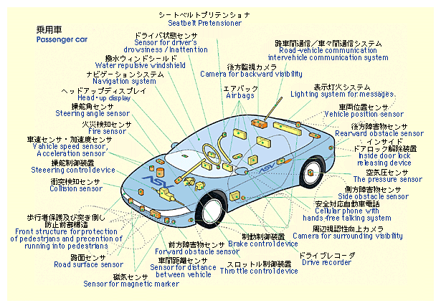
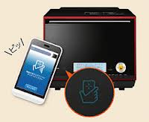
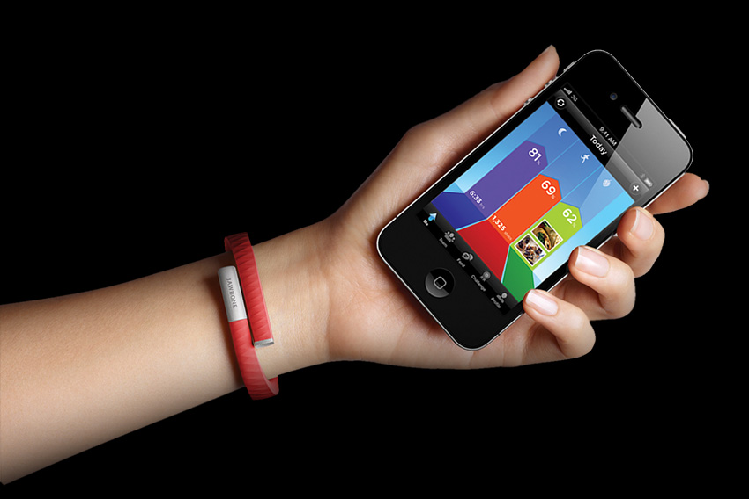
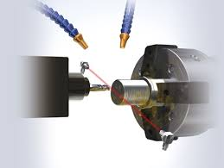
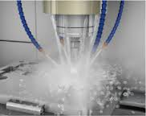
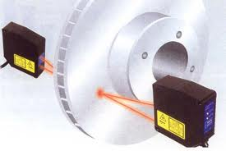
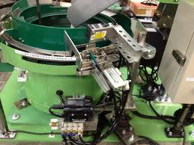
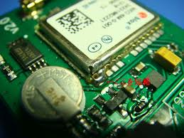
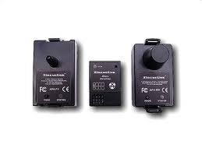
IoTとビッグデータの関係
災害時避難誘導
災害に関わる警報や注意
エネルギー需給調整
交通監視・管制
見守りや犯罪の抑止 など
社会活動
公共活動
日常生活
人間行動
生活・健康の改善指導
生活環境の監視・制御
予防診断
嗜好にあわせた情報提供
安全運転・自動運転 など
事業活動
産業活動
産業機械監視・制御
工場の自動操業
品質や精度の監視と自動調整
最適物流統制
省エネのための機器制御 など
Vital / Life Log Data
Location Data
ビッグデータ
Device / Sensor Data

Slide 75
IoTの仕組みと使われ方
Notes:
75

Slide 76
IoTの仕組み
クラウド
知見（インテリジェンス）やノウハウ
データ
ビッグデータ
分析
制御
ネットワーク
処理
インターネット
モバイル・ネットワーク
センサー・ネットワーク
モノ
自動車
スマートグリッド
住宅機器
家電製品
医療機器
産業機械
宇宙衛星
ロボット
・・・
収集
&
活用
通信
通信
通信
センサ
処理
センサ
処理
センサ
処理
IF
IF
IF

Slide 77
IoTの使われ方
モノ
自動車
通信
通信
通信
センサ
処理
センサ
処理
センサ
処理
自動車保険
テレマティクス
運送・配送業務
車載OS
各種センサー
自動運転システム
IF
IF
IF
スマートグリッド
スマートホーム
通信
通信
通信
センサ
処理
センサ
処理
センサ
処理
デマンド・レスポンス
BEMS/HEMS
マイクロ・グリッド
スマートメーター
サーモスタット
燃料パイプライン
IF
IF
IF
医療
通信
通信
通信
センサ
処理
センサ
処理
センサ
処理
遠隔医療
予防診断
検査・医療機器管理
ウェアラブル・デバイス
遠隔診察機器
医療・検査機器
IF
IF
IF

Slide 78
ビッグデータの仕組みと使われ方
Notes:
78

Slide 79
ビッグデータの仕組み
ビッグデータ
非構造化
半構造化
構造化
テキスト
動画
音声
XML
JSON
文書
業務データ
GPS
センサー
NoSQLデータベース
関係データベース
多数のコンピューターによる並列分散処理
ビッグデータ
の分割処理
（MAP処理）
Hadoop（ハドゥープ）
演算結果
の集約処理
(REDUCE処理)
コンピューター1 計算処理
コンピューター2 計算処理
コンピューター3 計算処理
・・・
コンピューターn 計算処理
分析（アナリティクス）
統計や人工知能などの手法
知見（インテリジェンス）やノウハウ
アドバイス、ガイド、制御、最適化などのために使われる

Slide 80
ビッグデータの使われ方
ビッグ・データ
Big Transaction Data
業務システム
オフィス・アプリケーション
ECサービスによる取引
・・・
Big Interaction Data
ソーシャルメディア
センサー・GPS・RFIDなど
クリック・ログ
・・・
膨大な量
急激な増加
多様な形式
Big Data
ビッグ・データ処理
Stream Processing
金融商品のアルゴリズム取引*
クレジットカードの不正検知*
サイバーテロの検知*
スマート・グリッド
交通管制・ナビゲーション
・・・
Batch Processing
顧客購買動向分析
エネルギー需給予測
マーケティング分析
自動翻訳
健康管理
・・・
Big Data Processing
＊CEP (Complex Event Processing ) 処理条件やシナリオをあらかじめ用意、そのシナリオにあった事象が発生すると即座に処理を実行する。なおデータはすべてインメモリーに展開される。

Slide 81
スマートマシン

Slide 82
コレ一枚でわかるスマートマシン
スマートマシン（Smart Machine）
自律化
自分で学習し、独自にルールを生成し、
状況を自ら把握して、最適な選択や判断を行う
自動化
自律走行車
無人ヘリコプター
決められたやり方を
その通り確実にこなす
音声アシスタント
専門家アドバイザー
ロボット
クラウド
ビッグデータ
人工知能

Slide 83
コレ一枚でわかるスマートマシン
スマートマシン（Smart Machine）
Movers
（動く者）
Sages
（賢者）
Doers
（行動する者）
自律運転車
音声アシスタント
工場作業ロボット
無人輸送ヘリ
医療診断支援
災害救助ロボット
無人攻撃機
論文試験採点
人型介護ロボット
自律的に行動し、知能と自己学習機能を備え、
状況に応じて自らが判断して適応し、
これまで人間にしかできないと思われていた作業を実行する電子機械

Slide 84
スマートマシンを実現させる４つのテクノロジー
ビッグデータ
ハードウェア
知識源
脳
スマートマシン
感覚器・手足
ネットワーク
アルゴリズム
神経系
賢さ

Slide 85
スマートマシンが実現しようとしている世界
人間にしかできなかったこと
人間にはできなかったこと
作業の効率化
能力の拡張
置 換
支 援
助 言
強 化
運転手
工場作業者
兵士
音声認識
文脈理解
検索代行
知識蓄積
関係付け・解釈
選択・判断
観察・監視
介助・補助
能力強化・補完

Slide 86
マン・マシン・インターフェイスとしてのスマートマシン
ネットで注文
クラウド
人工知能
人がピックアップ
人が配送
ビッグ
データ
工場内ロボット
自律走行車

Slide 87
スマートマシンの頭脳「人工知能」
人工知能（AI : Artificial Intelligence）
知的活動
を再現
ルールベース
エキスパート・システム
統計的アプローチ
機械学習
脳の活動
を再現
ニューラル
ネットワーク
相互接続型
階層型
ディープラーニング

Slide 88
ルールベースと統計アプローチによる「機械学習」
全て人手
ルール設定・生成
推奨・回答
経験の蓄積
ルール設定
推論
一部人手
統計的アプローチを使った機械学習
学習
アルゴリズム
統計解析
ビッグデータ
ルールを
自動生成

Slide 89
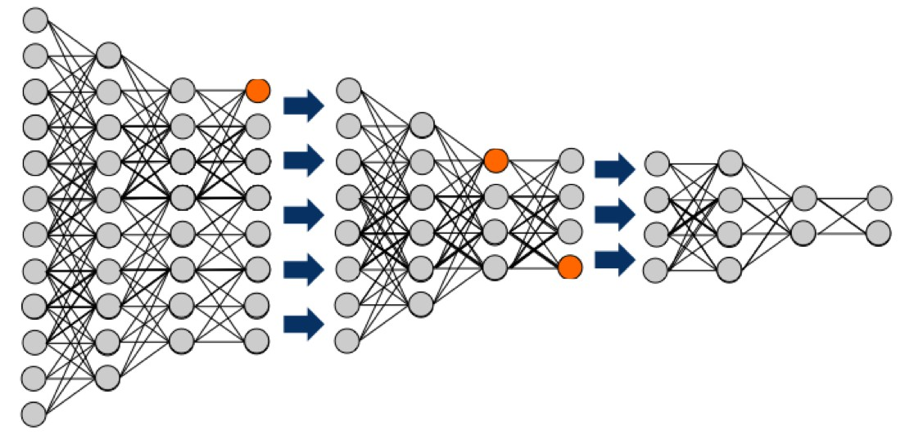
ニューラル・ネットワークとディープラーニング
初期のニューラル・ネットワーク
最新のニューラル・ネットワー（ディープラーニング）
ディープラーニングを使った完全自動の機械学習
完全自動
ルール設定・生成
推奨・回答
ビッグデータ
アルゴリズム
推論
ルール自動生成

Slide 90
コラム

Slide 91
アジャイル開発（１）
要求の信憑性
変化への即応と高い品質を両立する
「アジャイル開発」
への期待と関心が高まっている！
要求変化の
スピードが
加速
全ての要件をあらかじめ決めなくてはならない
「ウォーターフォール開発」
では、この変化への対応が難しくなってきた！
経過時間

Slide 92
アジャイル開発（２）
ウオーターフォール開発
アジャイル開発
要件
反復（イテレーション）1
リリース
設計
反復 2
リリース
コーディング
単体テスト
反復 3
リリース
最初に要件をあらかじめ
全て決めてから開発
結合テスト
ビジネス上の重要度で要件の優先順位を決め、これに従って必要機能を順次開発
反復 4
リリース
リリース

Slide 93
DevOps
開発
運用
機能
全ての機能が完成するまで
利用できない
迅速対応
安定稼働
リリースのサイクルが長い
＝バグ修正や機能追加に時間がかかる
＝ユーザの満足度が下がる
開発
運用
機能
開発と運用の一体運営
最初は少ない機能だが、
すぐにメリットを享受できる
リリースのサイクルが短い
＝不具合はすぐ修正され機能もすぐ追加される
＝ユーザーの満足度が上がる
DevOpsツール

Slide 94

「ムーアの法則」と「メトカーフの法則」
ムーアの法則
半導体の集積密度は、
18～24ヶ月で倍増する
メトカーフの法則
通信ネットワークの価値は、
接続するシステムの数の二乗に比例する
価格性能比
ネットワークの価値
年
接続するシステム数

Slide 95


ARM（アーム）プロセッサ
サーバー
64bitsプロセッサー
省電力・高性能化
デスクトップPC
ノートPC
タブレット
スマートフォン
Atomプロセッサー
省電力・高性能化
ウェアラブル
Quarkプロセッサー
省電力・超小型化
IoT

Slide 96

HTML5（１）
ウェブ
ウェブサーバー
ウェブサーバー
通信プロトコル
通信プロトコル
1997年〜
2014〜
HTML4
文字や写真のような
動きのない情報を対象
現状に即した
大幅な改訂
HTML5
動画や音声など
次代に即した情報を対象
プラグイン・ソフトウェア
Flash、Silverlightなど
ブラウザー
ブラウザー
もはや限界！

Slide 97
HTML5（２）
通信
プロトコル
デバイス
連携
広義のHTML5
次世代アプリケーション・プラットフォーム
狭義のHTML5
ウェブの標準化団体W3C
が規格を策定した
次世代のマークアップ言語
オフライン
ストレージ
３Ｄ
グラフィックス

Slide 98
新しいクライアント環境（１）
Continuity
MacOSアプリ
iOSアプリ
TVアプリ
Mac OS
iOS
AppleTV Software (iOS)
Macintosh
iPhone/iPad
AppleTV
ユニバーサルWindowsアプリ
Windowsアプリ
RTアプリ
WPアプリ
Windows
WindowsRT
Windows Phone
Xbox OS
?
PC
ARM Tablet
Smart Phone
Xbox
TV
Webブラウザさえあれば
あらゆるデバイスに対応可能
Webアプリ
Chrome
Windows/Mac/Linux
Android
Chrome OS
(Chromebook)

Slide 99
新しいクライアント環境（２）
 | Apple | Microsoft | Google
アプリ戦略 | 専用アプリ | ユニバーサルWindows アプリ | Webサービス
機能 | ◎ | ◎? | ○→◎ 今後改善の可能性あり
パフォーマンス | ◎ | ○? | ○→◎ 今後改善の可能性あり
他社との互換性 | × | × | ◎
メリット | 高度なUI/UXを実現できる パフォーマンスを最適化できる | ひとつのアプリで全てのMicrosoftデバイスをサポートできる | ひとつのサービスで他社を含め、全てのデバイスをサポートできる
デメリット | デバイス毎にアプリ開発 が必要 | 個々のデバイス向けの機能・パフォーマンスの最適化が難しい | HTML5の仕様によってUI/UX/パフォーマンスが制限される
 | Apple以外のデバイスをサポートできない | Microsoft以外のデバイスをサポートできない | HTML5の標準化の遅れと ノウハウの蓄積
可能性 | ブラウザを使ってWebサービスにも対応できる | ブラウザを使ってWebサービスにも対応できる | HTML5が進化すれば専用アプリと遜色の無いアプリを作ることができる

Slide 100
ソーシャルグラフ
自分のID

Slide 101
コンテナ型仮想化「Docker」
ハイパーバイザー型仮想化
コンテナ型仮想化
アプリ
アプリ
アプリ
アプリ
アプリ
アプリ
ミドルウェア
ミドルウェア
ミドルウェア
ミドルウェア
ミドルウェア
ミドルウェア
ライブラリ
ライブラリ
ライブラリ
OS
OS
OS
コンテナ
コンテナ
コンテナ
コンテナ管理ソフトウエア
仮想サーバー
仮想サーバー
仮想サーバー
ハイパーバイザー
OS
ハードウェア
ハードウェア
異なるOSでも可
同じOS
ディスク・メモリ消費大
ディスク・メモリ消費小
構成はハードウェアに依存
構成はハードウェアに依存しない
構成の自由度が高い仮想化技術
軽量・可搬性の高い仮想化技術

Slide 102
シンクライアント
シンクライアント
シンクライアント
データとプログラムの保管
プログラムの実行
は、サーバー内にて処理
シンクライアントは
画面表示と入出力操作
入出力操作
入出力操作
画面表示
画面表示
文書作成
表計算
文書作成
表計算
プレゼン
・・・
プレゼン
・・・
通信
通信
PC / Windows・Mac OS など
ネットワーク
通信
ストレージ
文書作成
表計算
仮想PC
仮想PC
仮想PC
プレゼン
・・・
文書作成
表
計算
文書作成
表
計算
文書作成
表
計算
アプリケーション
プレゼン
・・・
プレゼン
・・・
プレゼン
・・・
画面表示
PC用OS
（Windows7など）
PC用OS
（Windows7など）
PC用OS
（Windows7など）
入出力操作
ハイパーバイザー
ストレージ
メモリー
プロセッサー
データとプログラムの保管
プログラムの実行
は、PC内にて処理
サーバー

Slide 103
オープン
自社技術による顧客の囲い込み
かつての
常識
特許などによる技術の保護
プロプライエタリ・ソフトウェア
独自アーキテクチャ
ファミリー化戦略
自社のみで利益を独占
オープン化
外部のリソースを積極活用
クラウド時代の
常識
オープンソース・ソフトウエア
オープン・データ
オープン・ハードウェア
自社で全てを開発する必要は無い
スモールスタートが可能

Slide 104
Chromebook
クラウドサービス
Google Apps for workなど
データ
文書作成
表計算
プレゼン
・・・
オフィス・アプリ
インターネット
通信
通信
データ
文書作成
表計算
ブラウザ
文書作成
表計算
プレゼン
・・・
ブラウザ
プレゼン
・・・
オフィス・アプリ
画面表示・入出力操作
画面表示・入出力操作
PC / Windows・Mac OS など
Chromebook / Chrome OS

Slide 105
デジタルマーケティング（２）
これまで
これから
消費者/法人購買関与者
消費者/法人購買関与者
マス
メディア
ダイレクト
チャネル
マス
メディア
ダイレクト
チャネル
インターネット
認知度
調査など
マーケター
マーケター

Slide 106
デジタルマーケティング（１）
サイト
閲覧者
自社サイト
アクセス履歴
ECサイト
登録会員情報
メディアサイト
登録会員情報
アクセス履歴
DMP

Slide 107
データサイエンティスト
ビッグデータ
非構造化
半構造化
構造化
テキスト
動画
音声
XML
JSON
文書
業務データ
GPS
センサー
NoSQLデータベース
関係データベース
統計分析
人工知能
プログラミング・IT
スキル
データサイエンティスト
統計知識・解析
スキル
コンサルティング
スキル
経営や業務上の課題
顕在的・潜在的な問題
判断のつかない事態や選択肢
課題解決の手段
問題の原因
最適化の方法や数値モデル

Slide 108


コンテキスト・テクノロジー
おすすめ情報
アドバイス
自動操作
自動設定
案内・予約
事前告知
興味・関心
好き嫌い
行動パターン
生活習慣
スケジュール
行先・訪問相手
アナリティクス（人工知能）
ビッグ・データ
108

Slide 109
3Dプリンタ
CADシステム
3Dプリンタ
コンピュータ
断層撮影装置
3Dデータ
樹脂や金属粉末など
3Dデータ
3Dスキャナ
・・・
断面化された3Dデータ
3D積層造形技術
積層方法
材料
方法
どんな形状でも制作できる
切削工具が届かない、硬くて加工が難しいなど、複数のパーツを組み合わせて作っていた立体を、「一体造形」できる。
粉末焼結
レーザー／電子ビーム
金属材料
断面データに基づいて、レーザや電子ビームを粉末素材表面に照射し、照査された部分のみが硬化し、断面形状が形成。この工程を繰り返しながら断面を積層し立体形状を作成。
産業
用途
インクジェット
紫外線硬化
樹脂
断面データに基づいて、インクジェットノズルで紫外線硬化性樹脂を塗布し、すぐに紫外線を照射して硬化させ層を形成。この工程を繰り返しながら断面を積層し立体形状を作成。
究極の多品種・少量生産ができる
金属粉を使用し金型や砂型などを用いることなく製造できるため、「10種類の製品を1個ずつ生産する」といった、「究極の多品種・少量生産」にも対応。
光造形
紫外線硬化
樹脂
断面データに基づいて、レーザを液状の光硬化性樹脂の表面に照射し、照射された部分のみが硬化し、断面形状が形成。この工程を繰り返しながら断面を積層し立体形状を作成。
異なる材料の組合せができる
積層することから、一つの製品の中に違う材料を共存させることができるので、これまでにない特性をもつ新しい材料やモノを生み出せる。
ホビー
用途
熱融解造形
熱可塑性
樹脂
断面データに基づいて、紐状に巻かれた樹脂をヒーターで溶かし、溶けた樹脂をノズルから押し出しながら、断面形状を形成。この工程を繰り返しながら断面を積層し立体形状を作成。
「METI Journal 2013年8・9月号／経済産業省」を参考に作成

Slide 110
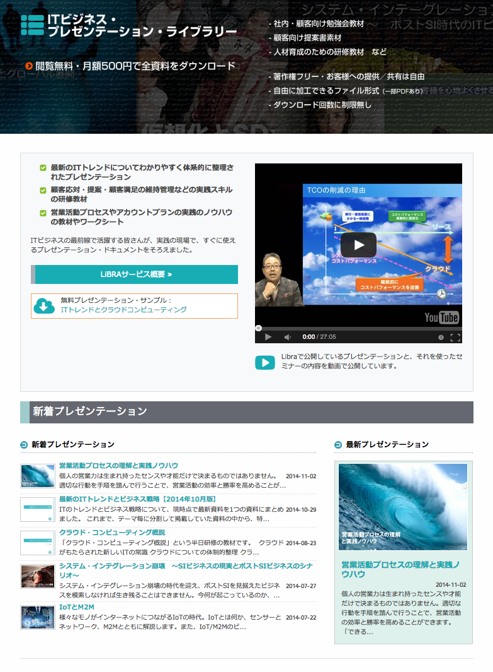
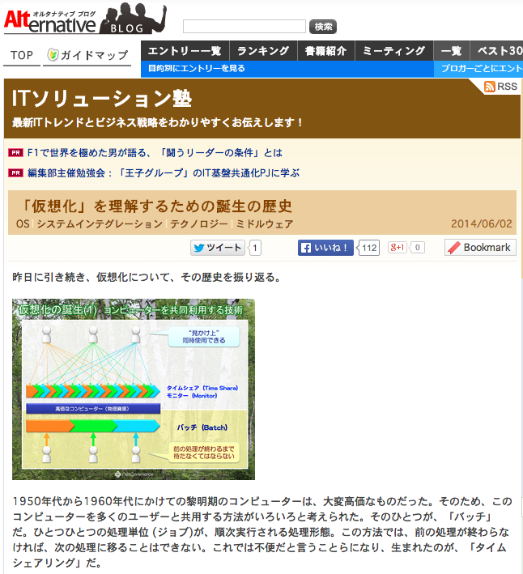
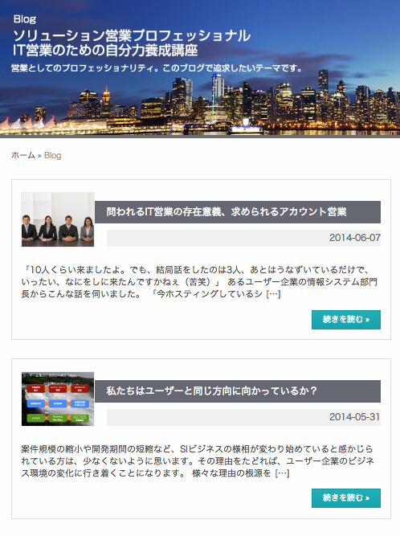
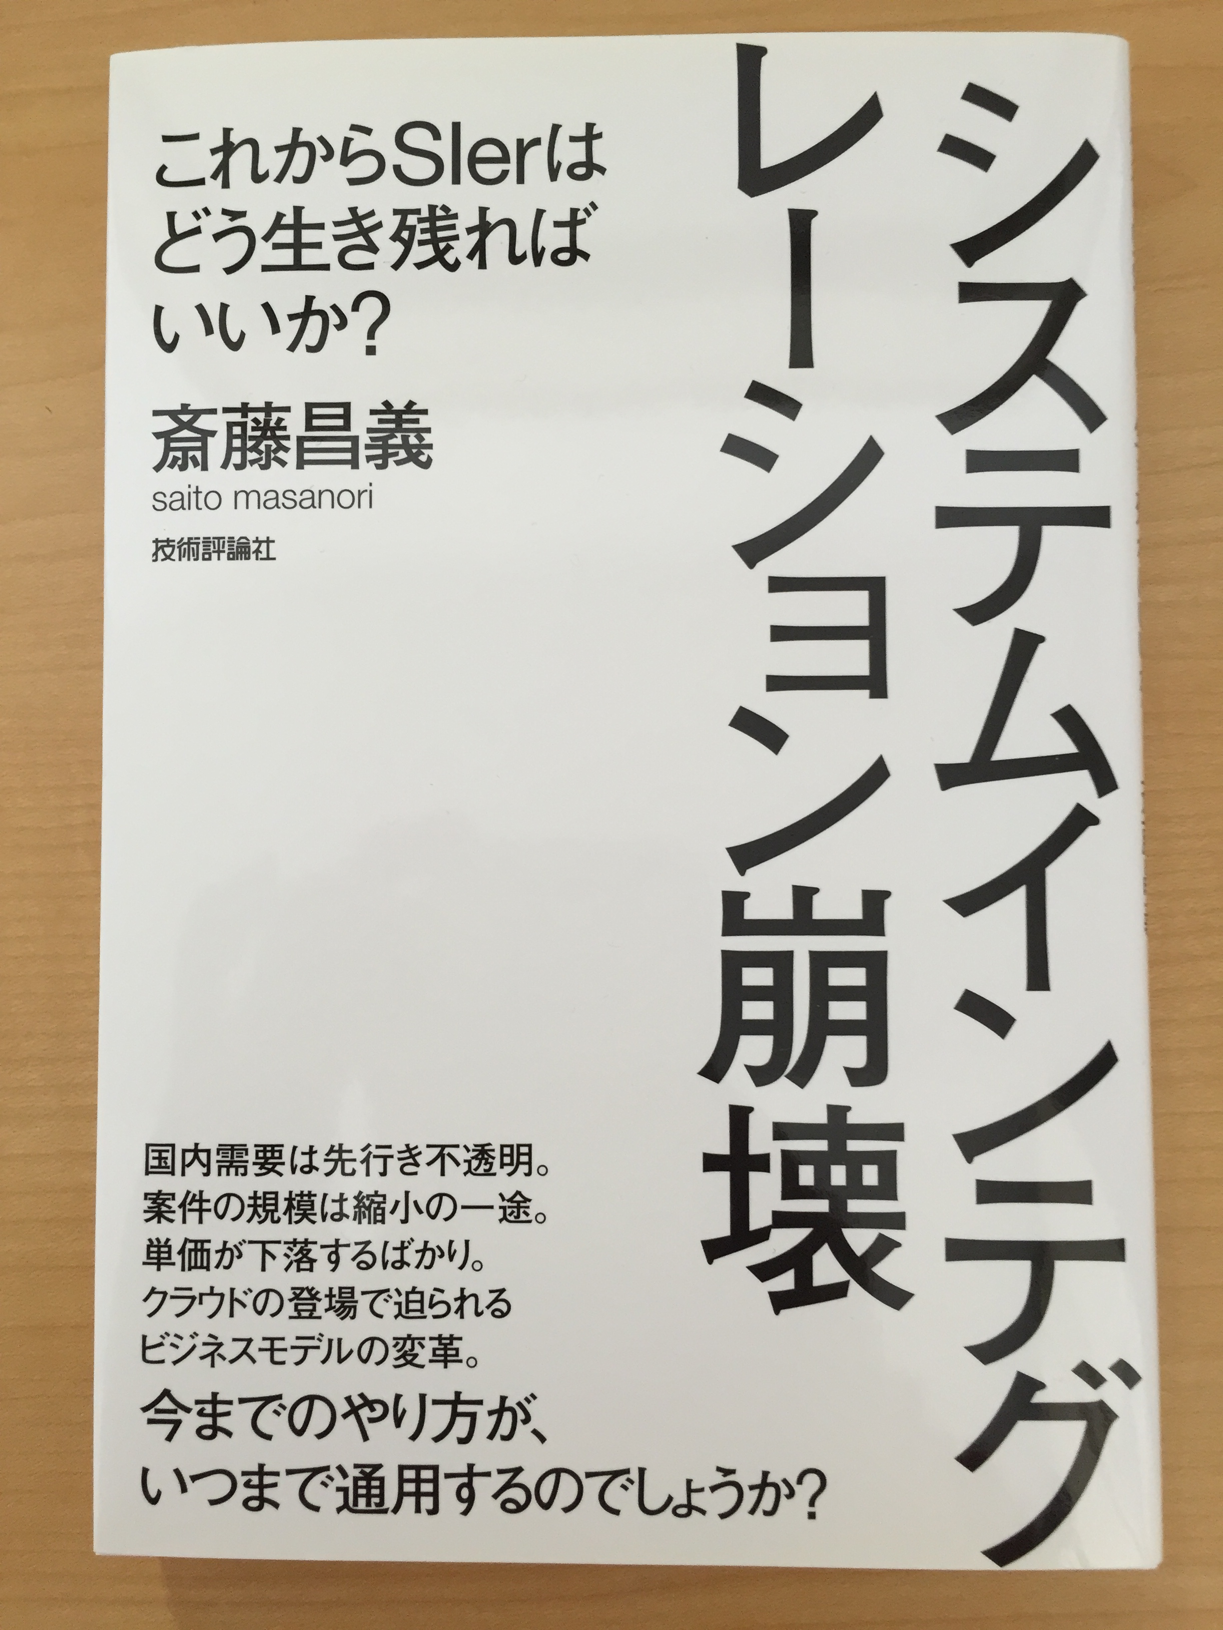


関連情報
http://libra.netcommerce.co.jp/
【毎日更新】Itmedia オルタナティブ・ブログ
システムインテグレーション崩壊
これからSIerはどう生き残ればいいか？
http://blogs.itmedia.co.jp/itsolutionjuku/
【毎週更新】NetCommerce ブログ
http://gihyo.jp/book/2014/978-4-7741-6522-6
http://www.netcommerce.co.jp/blog
今さら聞けない最新ITトレンドをわかりやすく解説。 ビジネスに活かす実践ノウハウを学びます。
http://www.netcommerce.co.jp/forit/it-workshop

Slide 111

ネットコマース株式会社
180-0004 東京都武蔵野市吉祥寺本町2-4-17
エスト・グランデール・カーロ 1201
http://www.netcommerce.co.jp/

